Slide 1
EUROPA.-LA VUELTA AL MUNDO EN 885 JARDINES.-BELGICA-HOLANDA.-Dina Deferme.-Chateau Freyr..-Grand Courtiseau.-Het Blomhof.-
Selección de textos y fotografías por
JOSE ELIAS BONELLS

Slide 2
Jardín de Dina Deferme
No muy lejos de Zolder en Stokrooi se encuentra el jardín de Dina Deferme.
El jardín tiene 4.000m2 y es uno de los jardines privados mas visitados en Bélgica.
Ella arquitecta paisajista es excelente en el desarrollo de jardines y la aportación de color a los jardines.
En el año 1990 la construcción de jardines se inició en torno a una casa de campo restaurada.
El jardín está dividido en cámaras y así podemos ver aquí una laguna natural,

Slide 3
Un jardín sombreado , un jardín de vivaces, así como un jardín delante de la casa.
En cada jardín vemos hermosas borduras, muy bien ordenadas en el colorido de sus floraciones..
Desde las varios puntos del jardín hay unas magníficas vistas sobre el paisaje circundante.

Slide 4
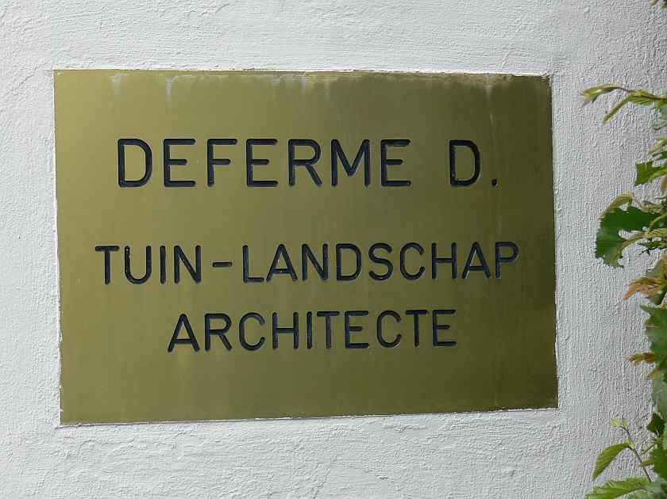

Slide 5
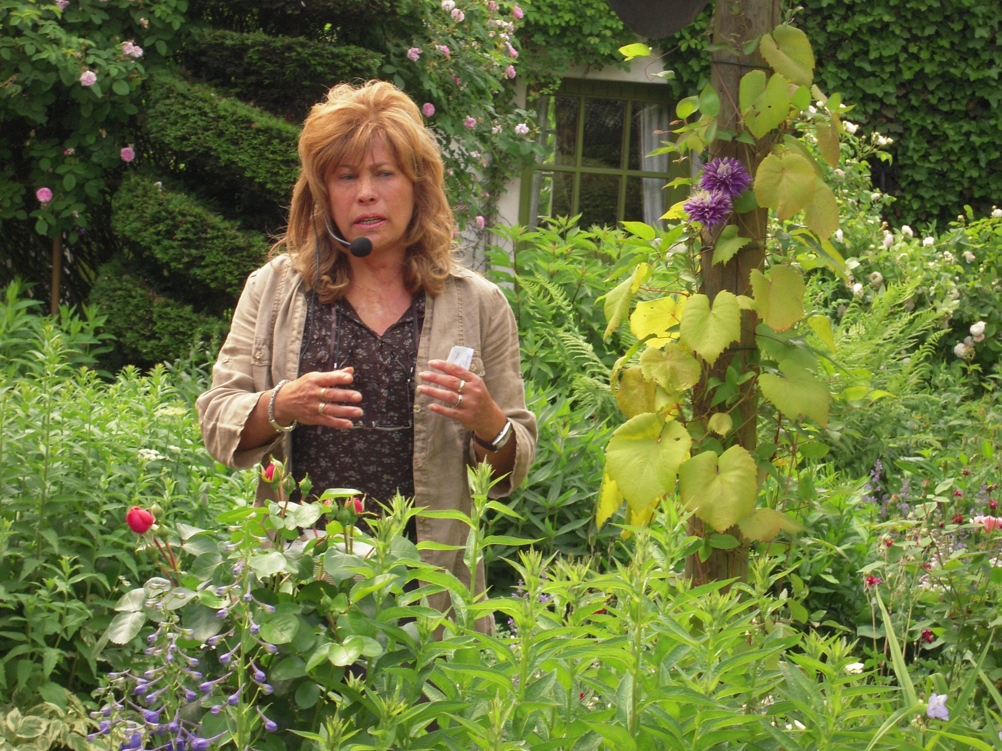
Notes:
Dina Deferme

Slide 6
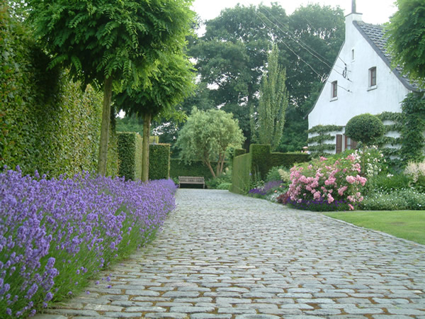

Slide 7
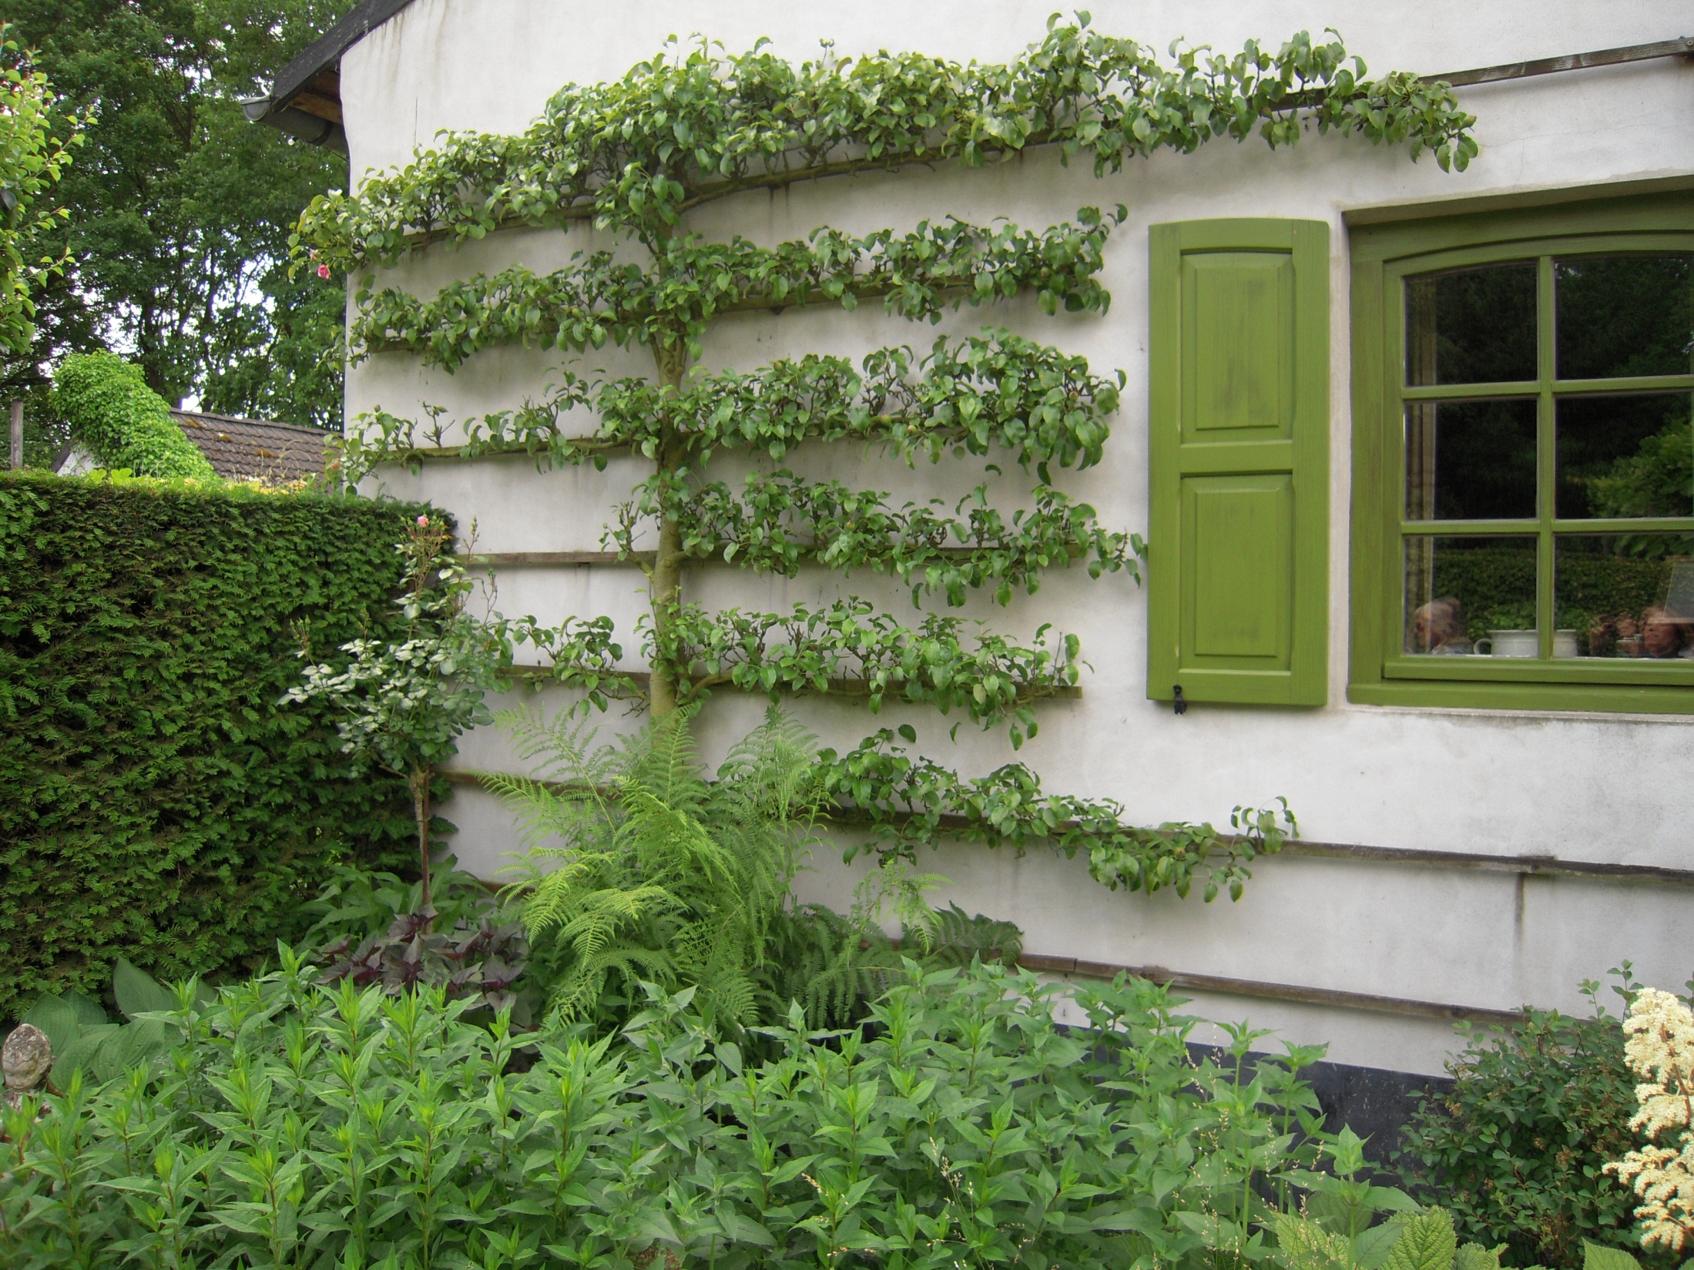

Slide 8
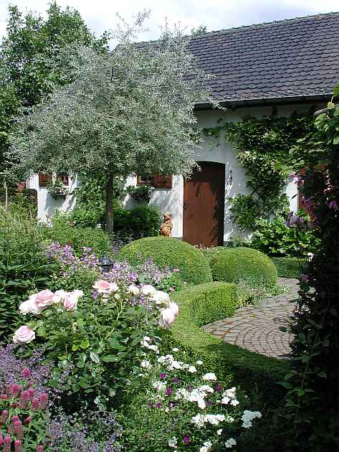
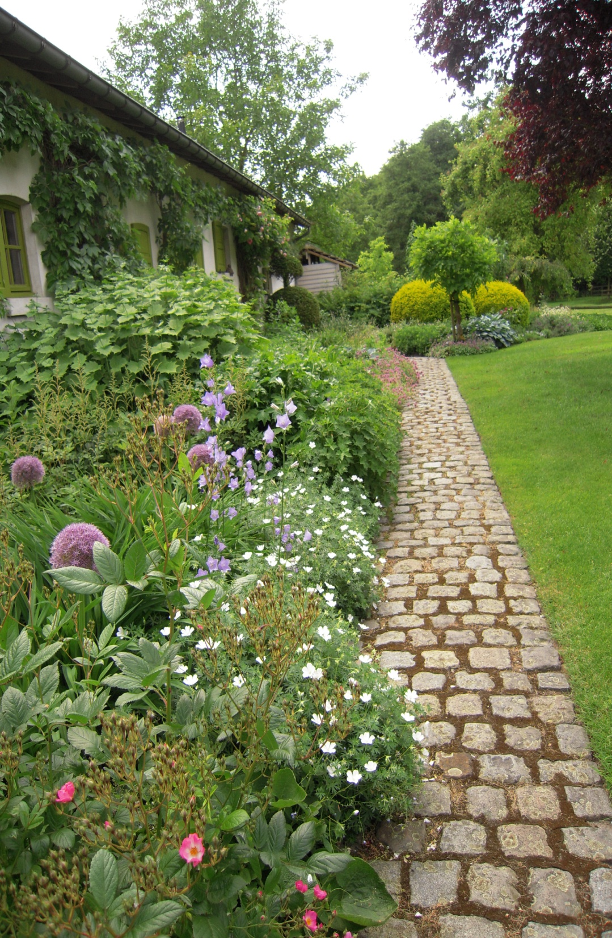

Slide 9
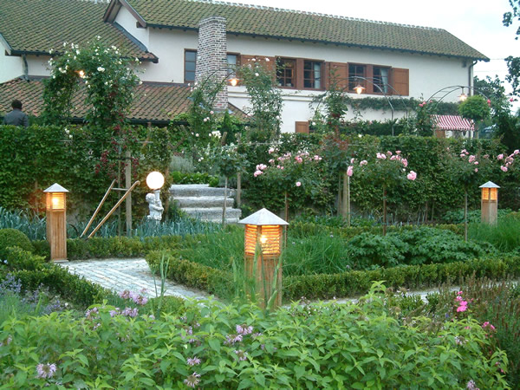

Slide 10
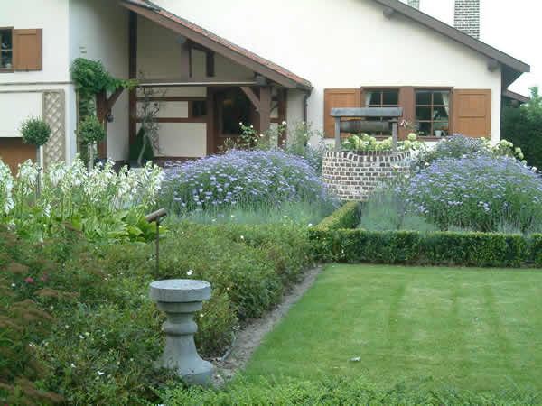

Slide 11
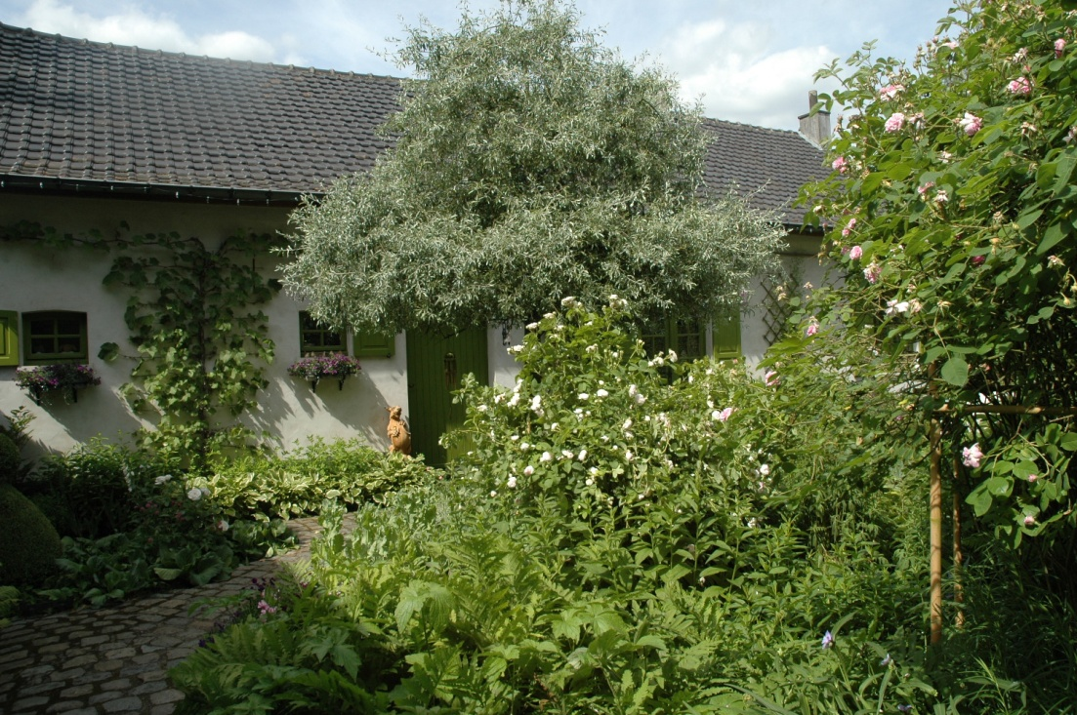

Slide 12
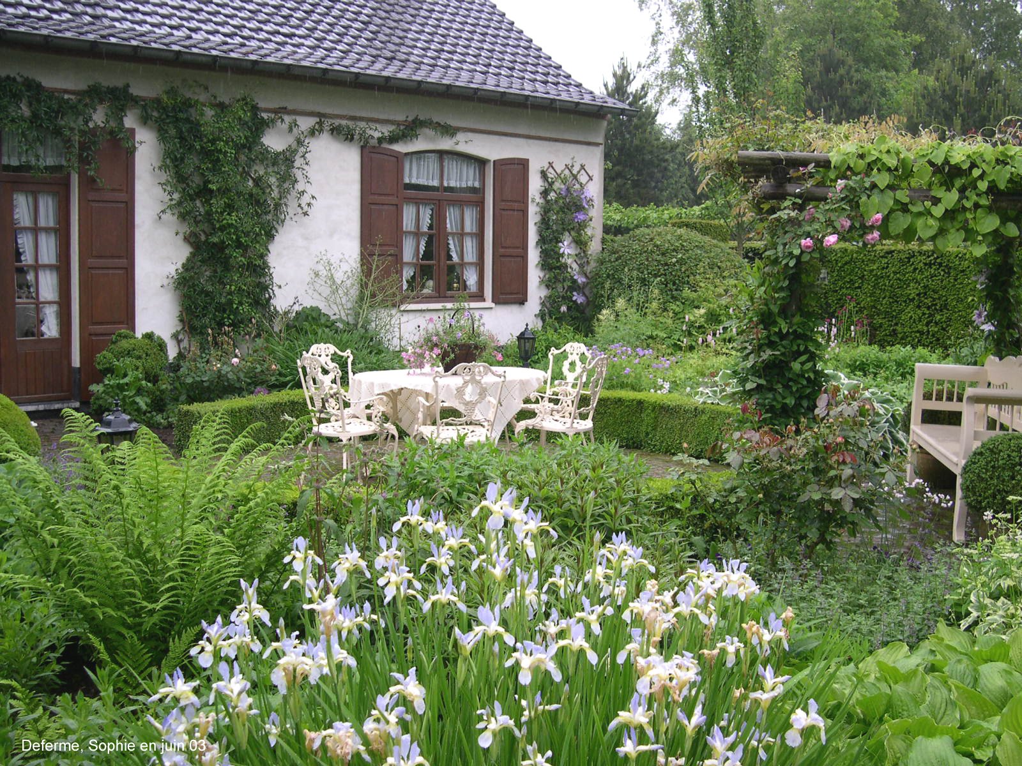

Slide 13
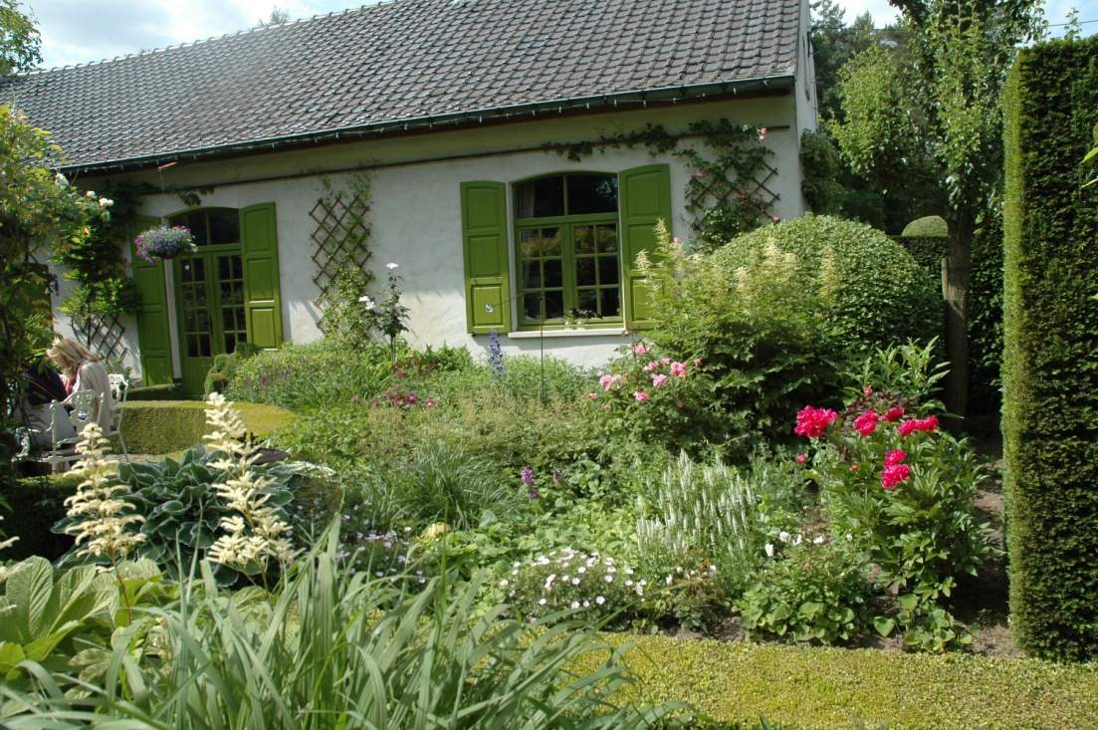

Slide 14
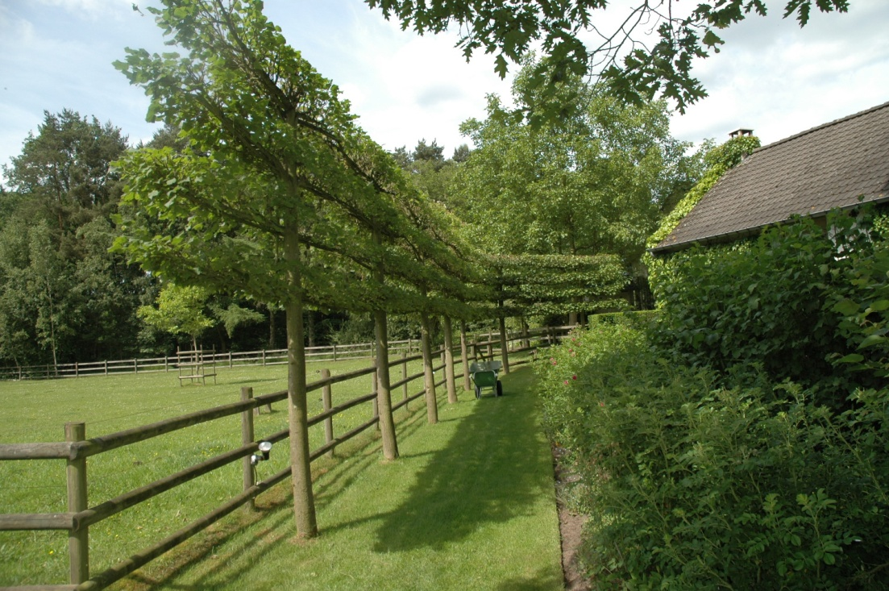

Slide 15
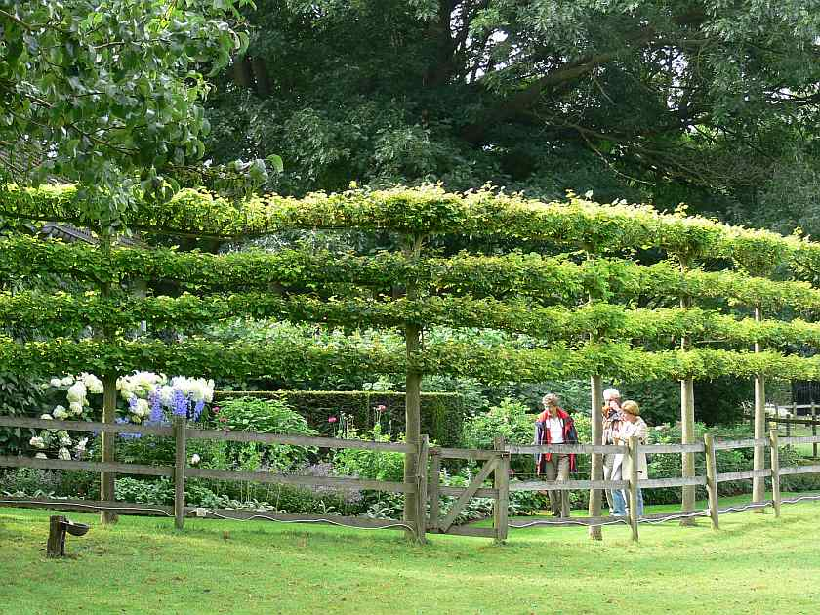

Slide 16
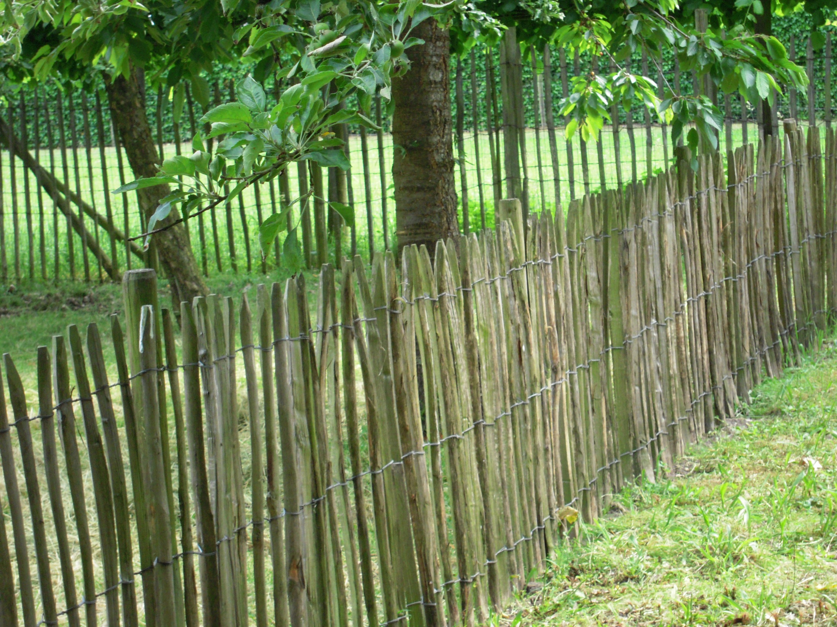

Slide 17
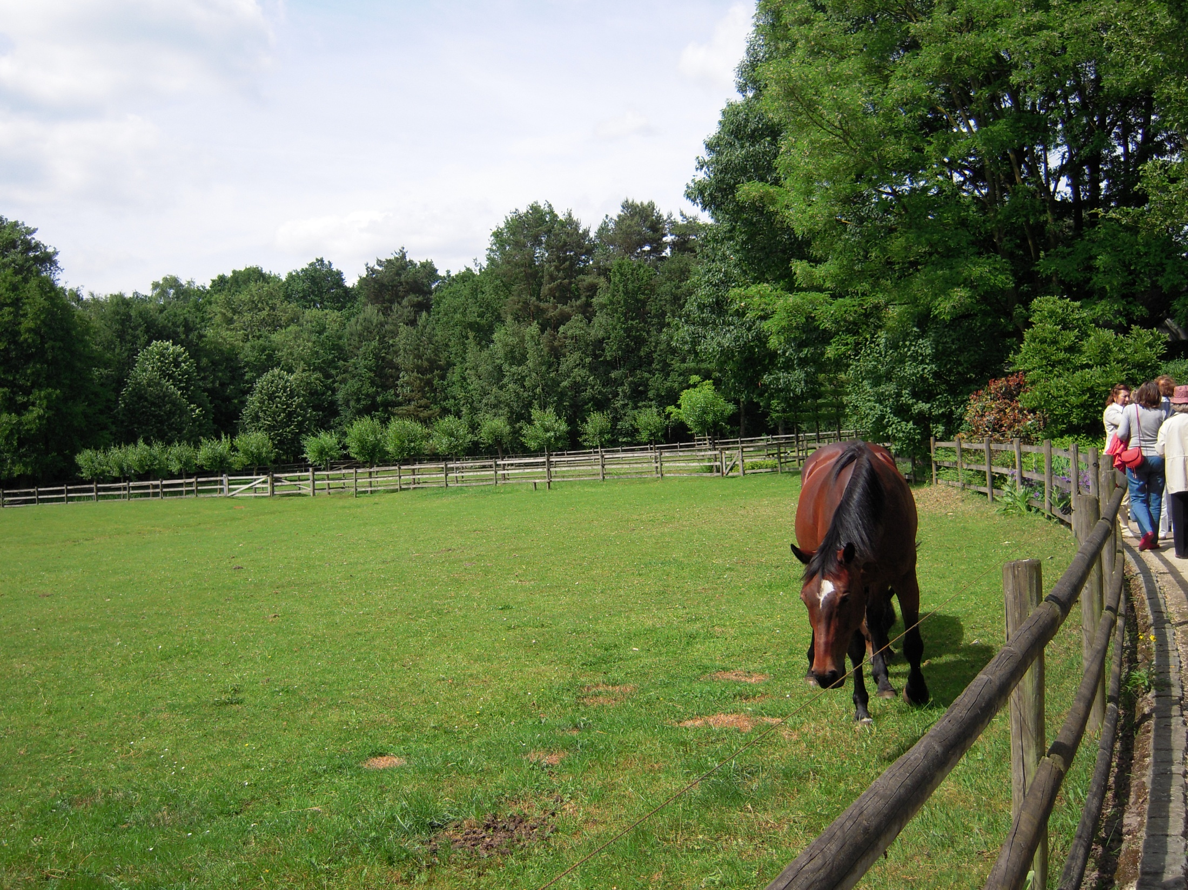

Slide 18
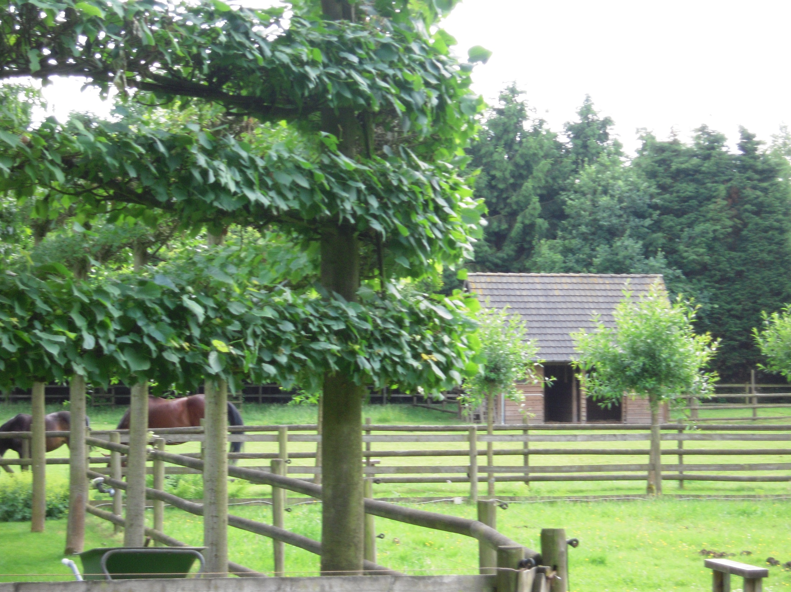

Slide 19
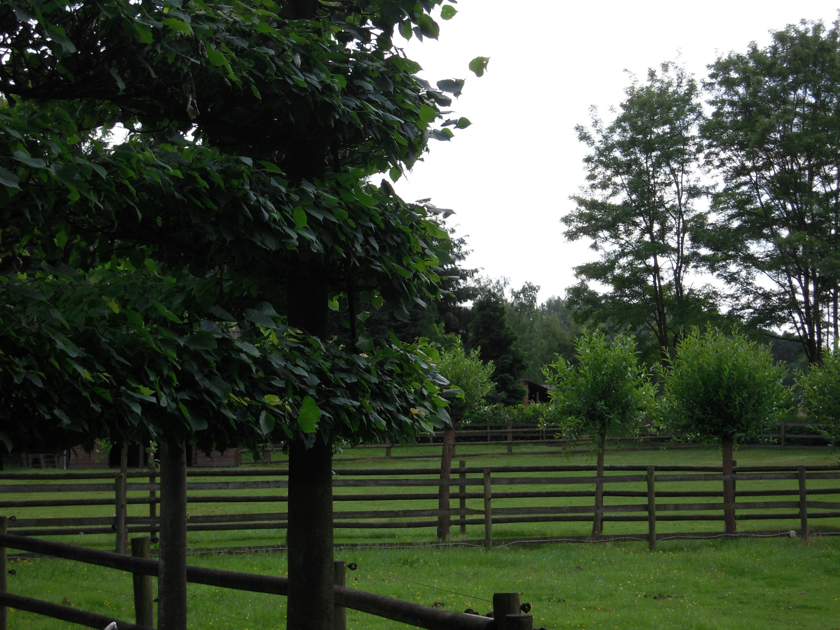

Slide 20
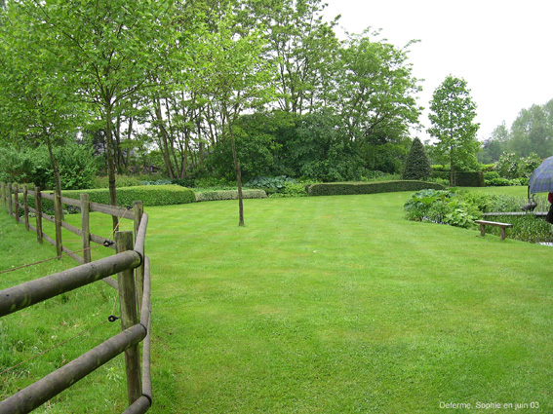

Slide 21
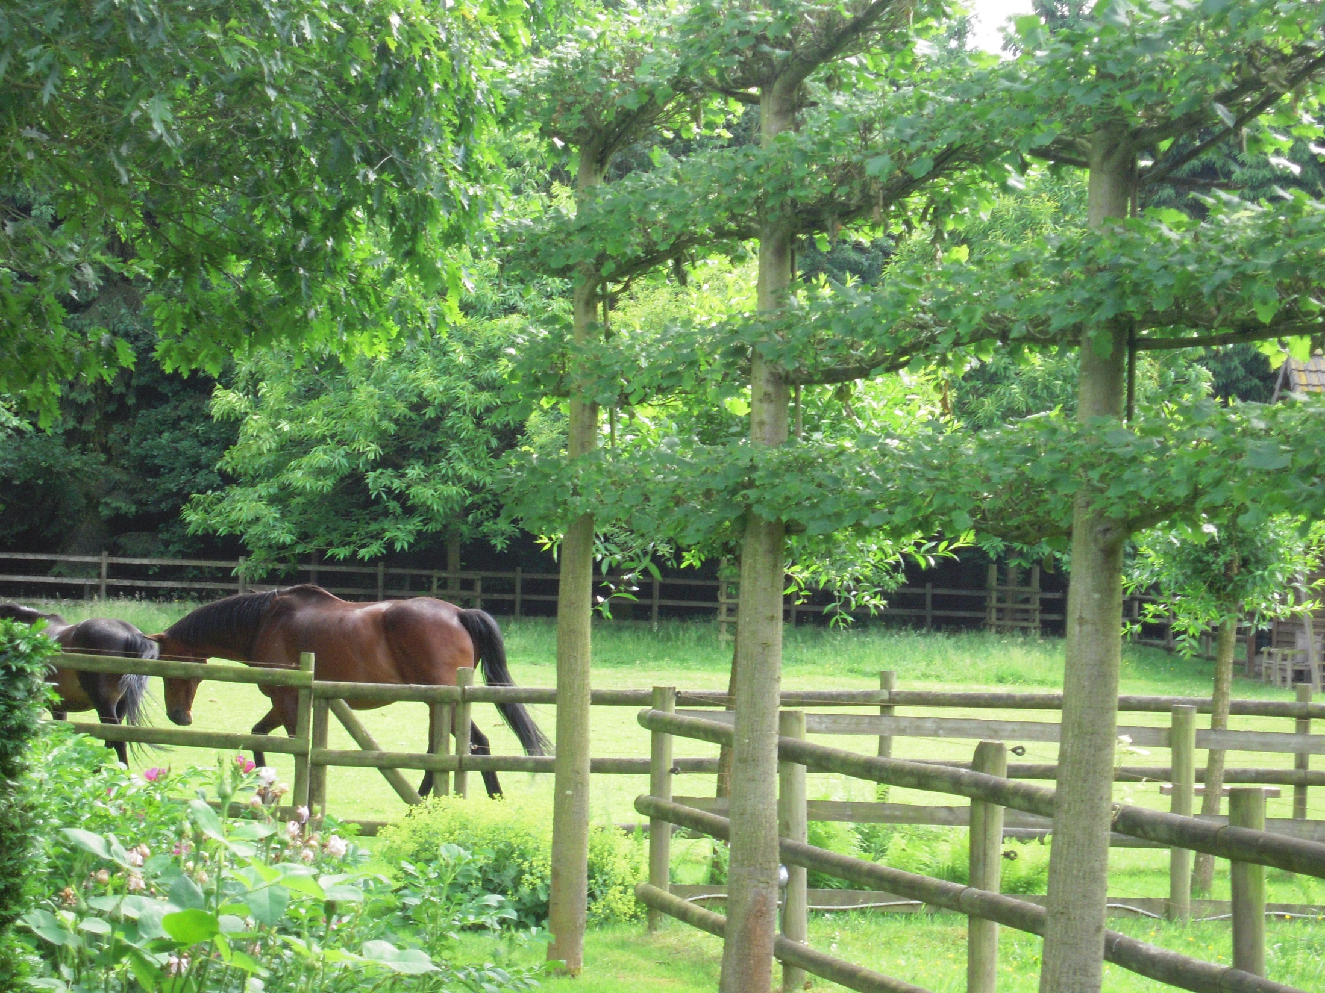

Slide 22
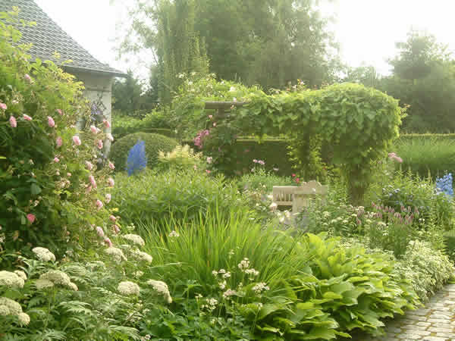

Slide 23
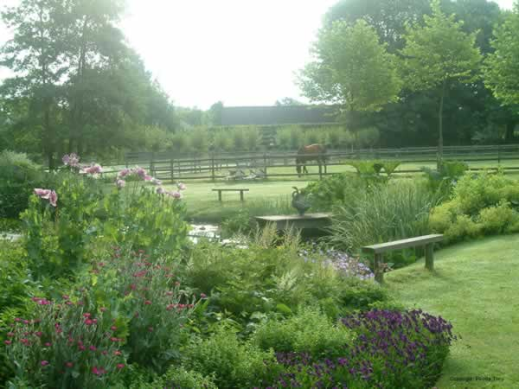

Slide 24
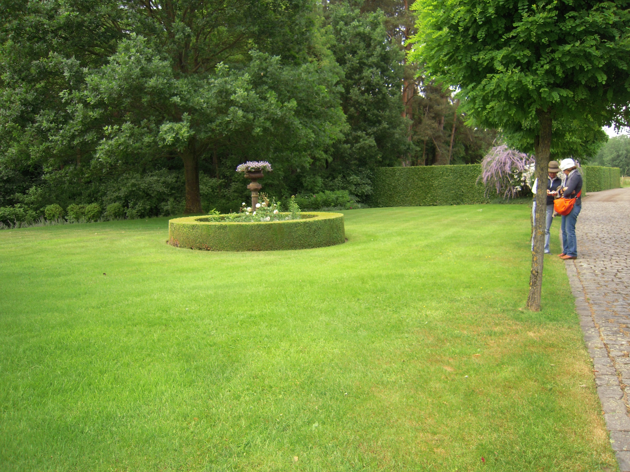

Slide 25
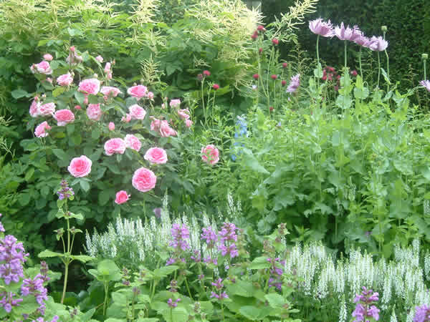

Slide 26
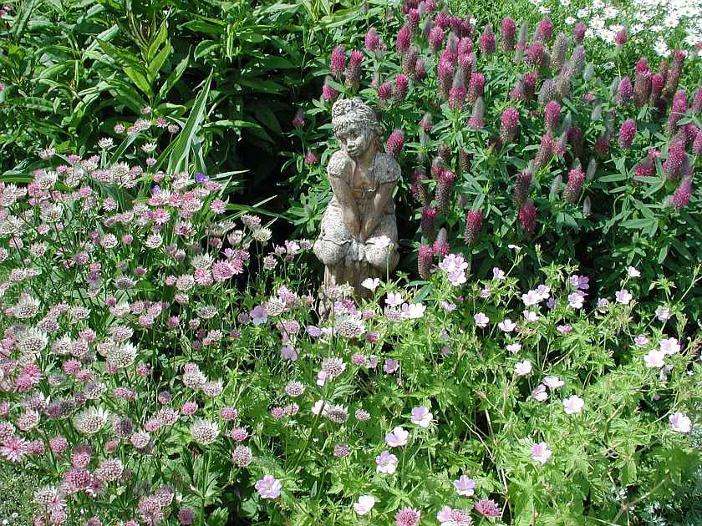

Slide 27
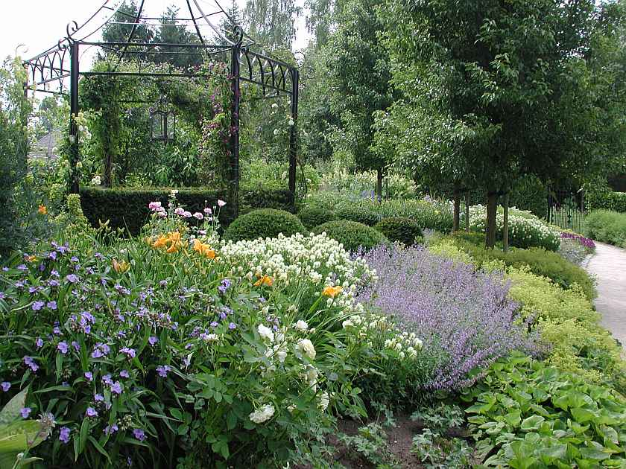

Slide 28
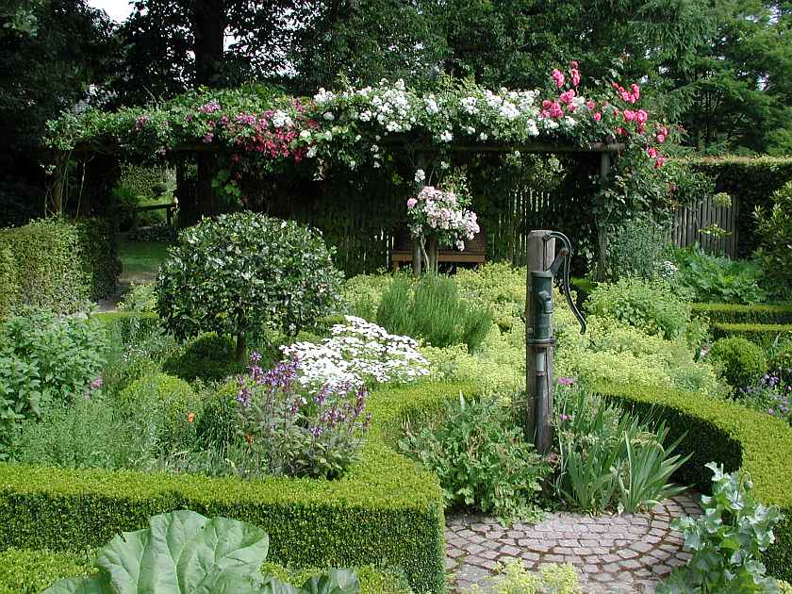

Slide 29
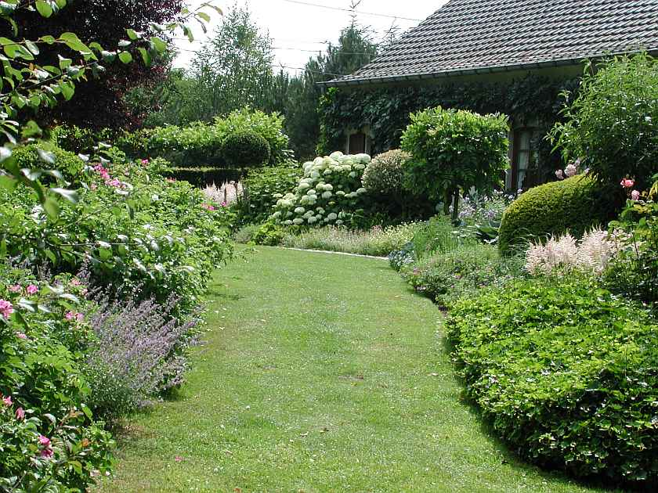

Slide 30
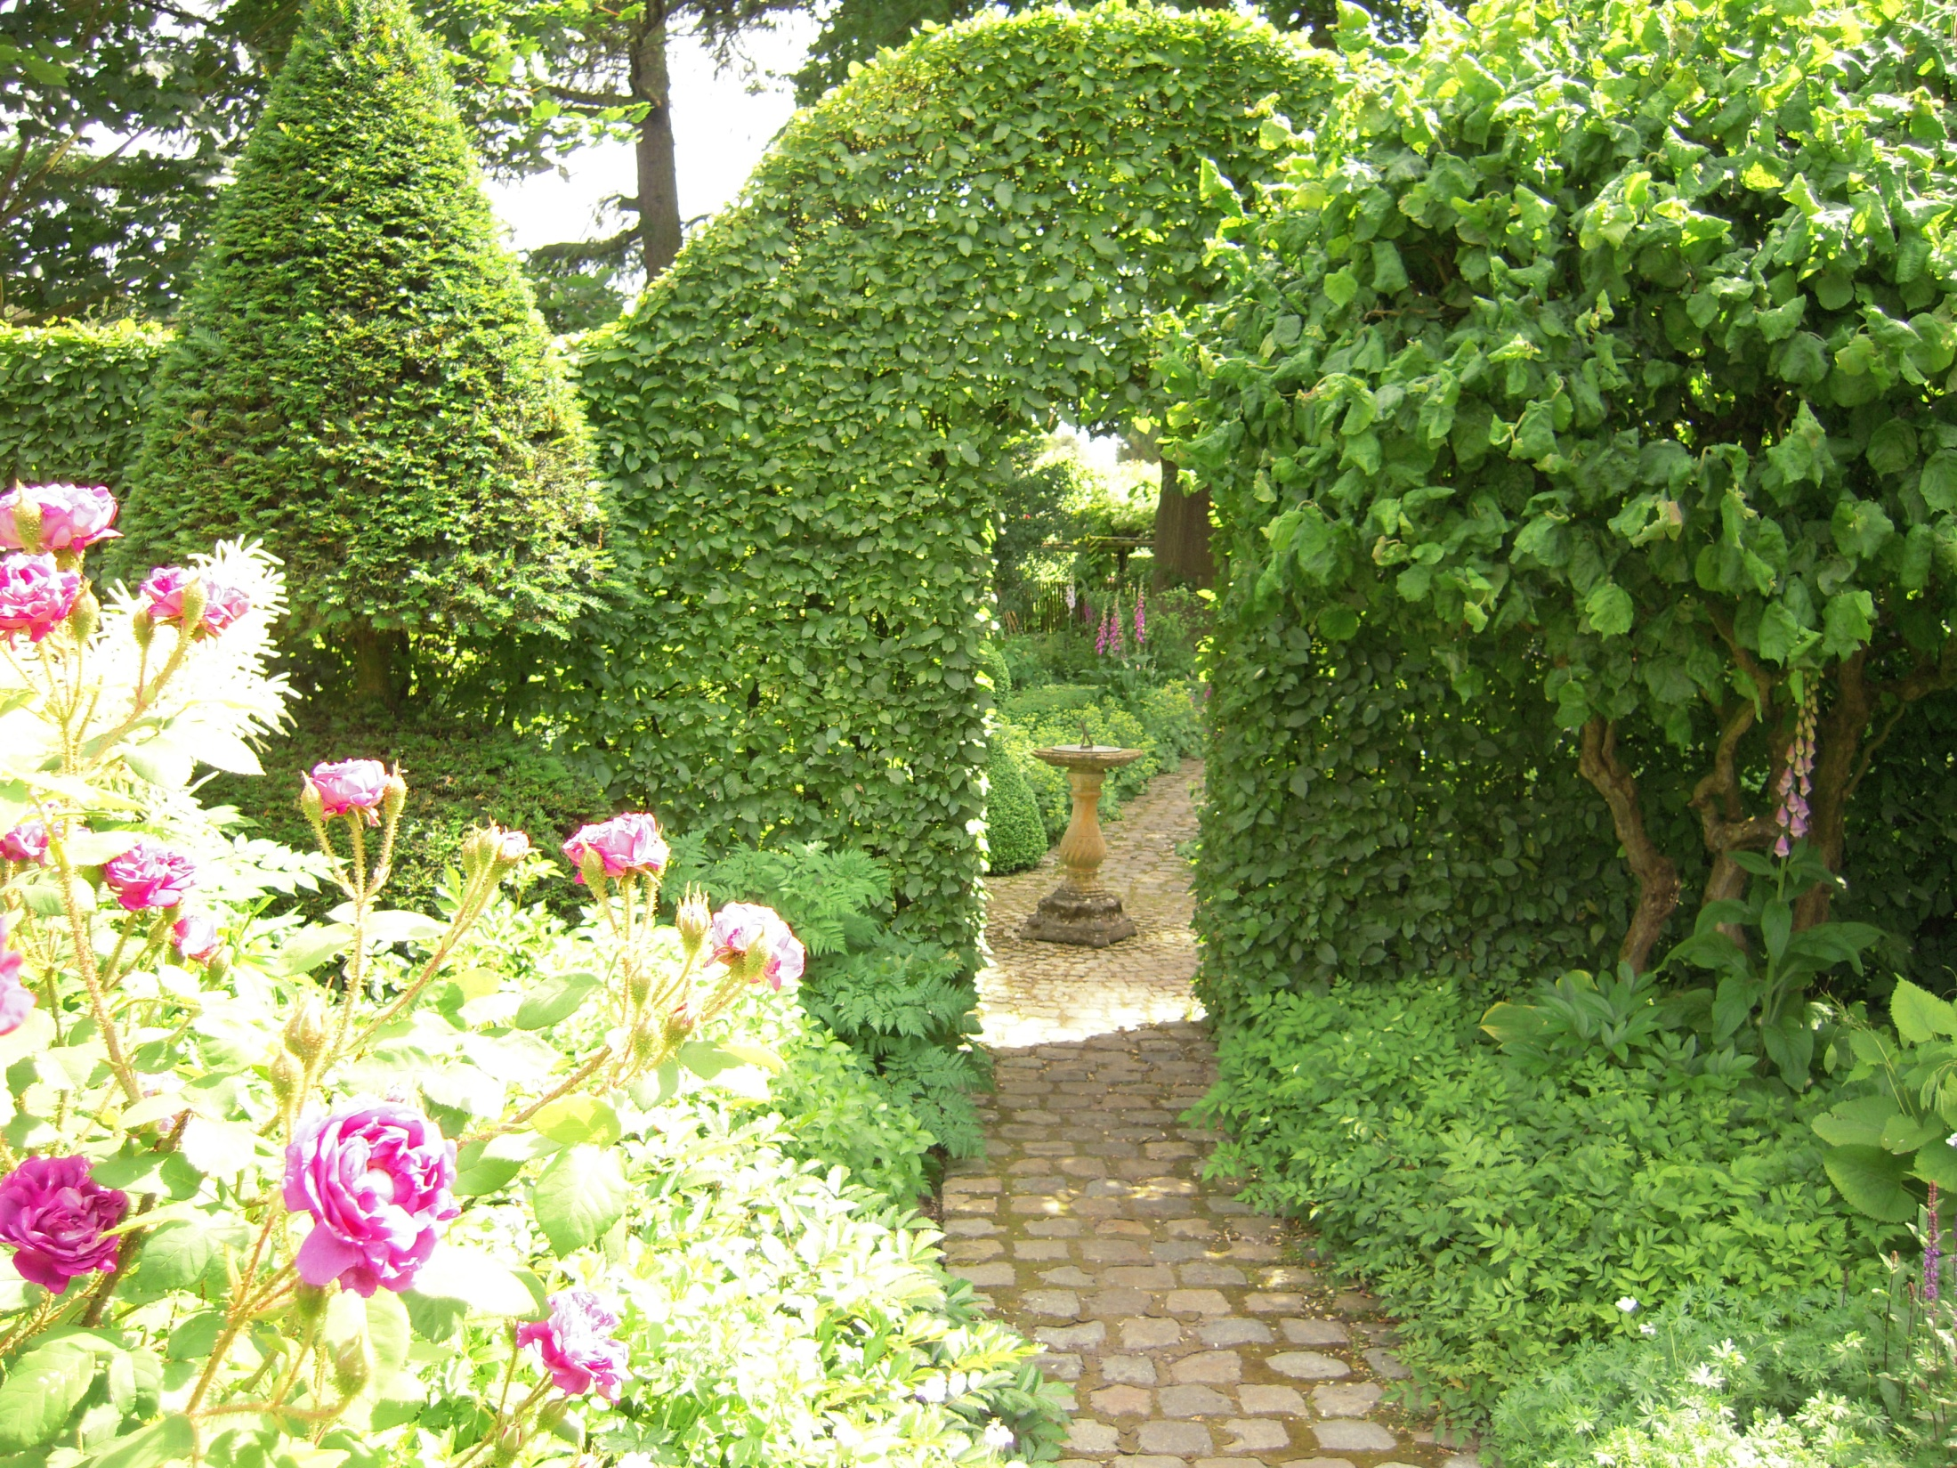

Slide 32
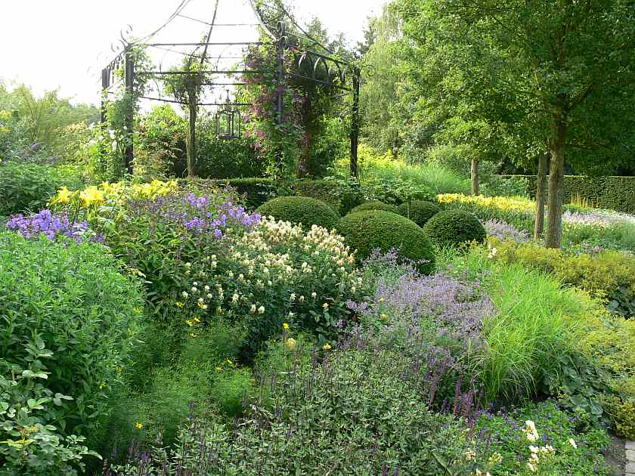

Slide 33
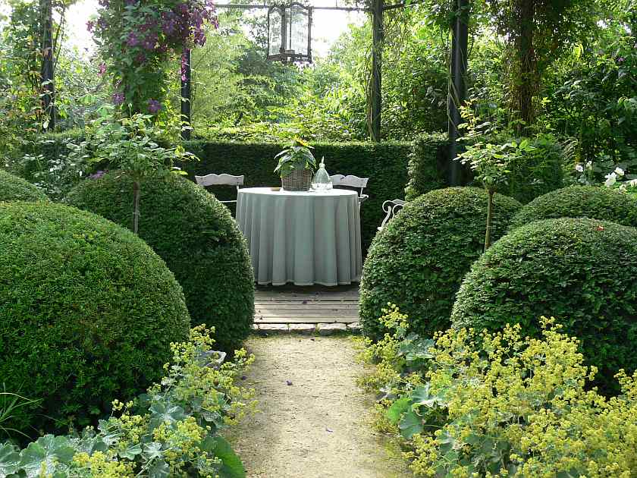

Slide 34
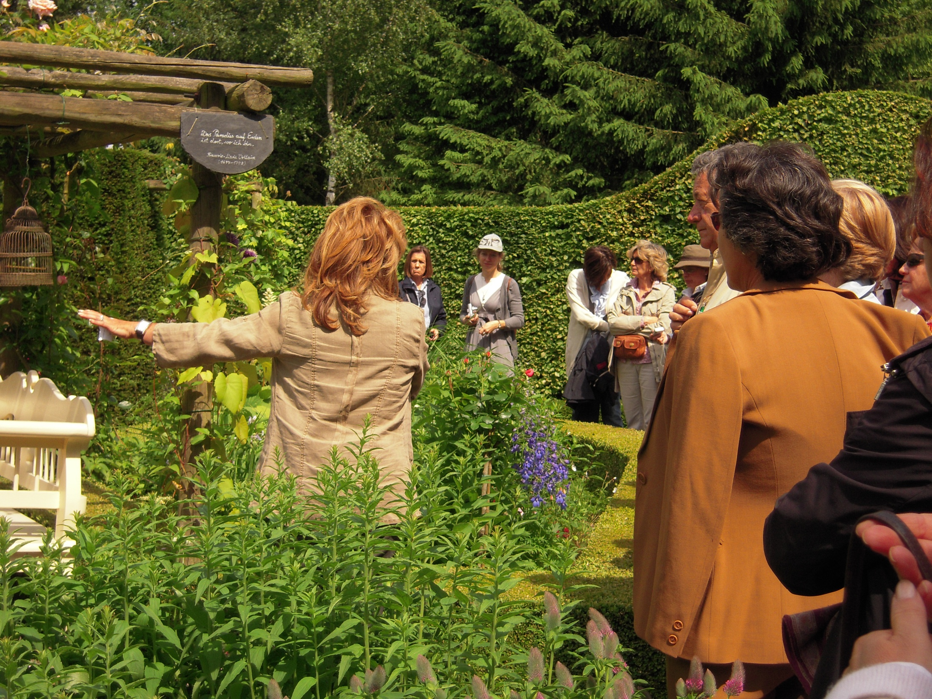

Slide 35
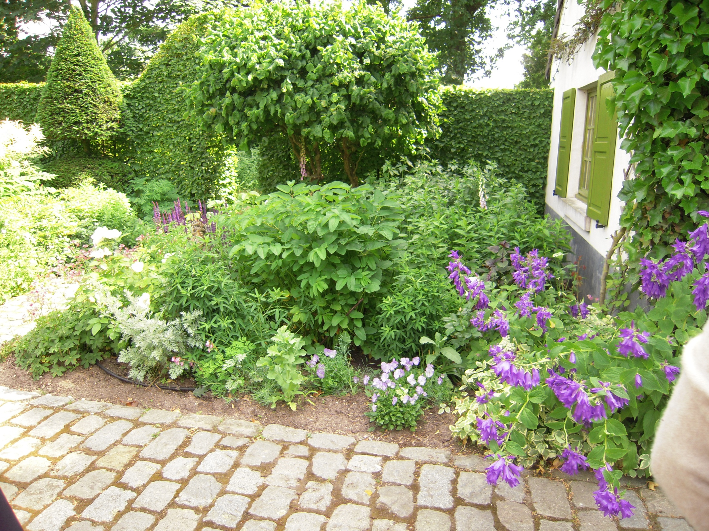

Slide 36
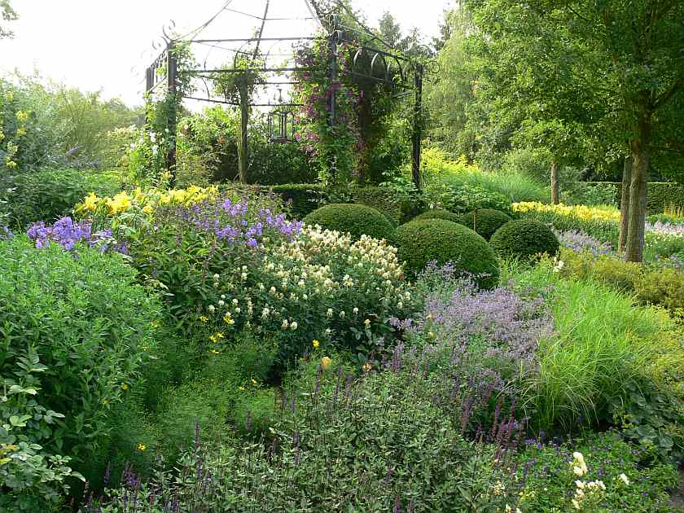

Slide 37
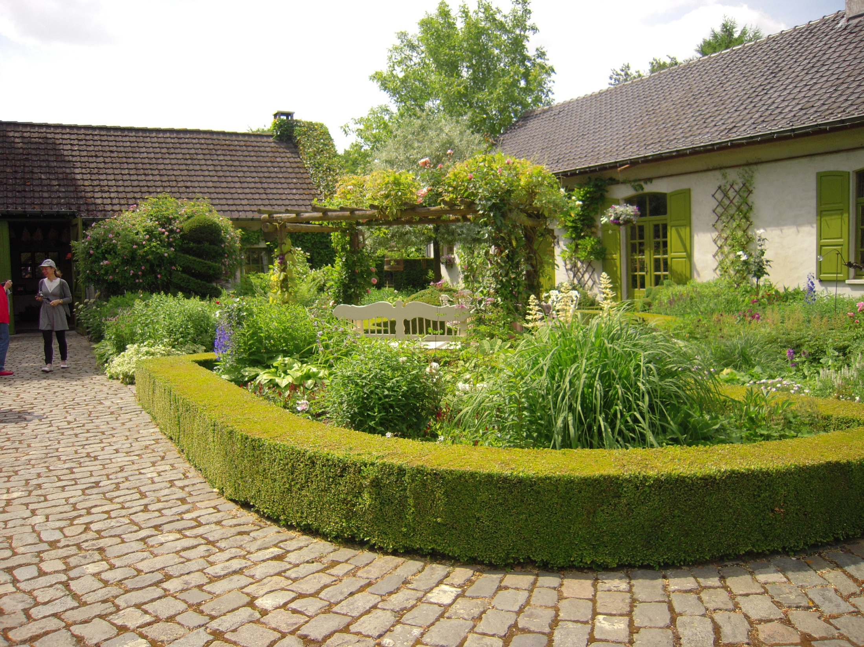

Slide 38
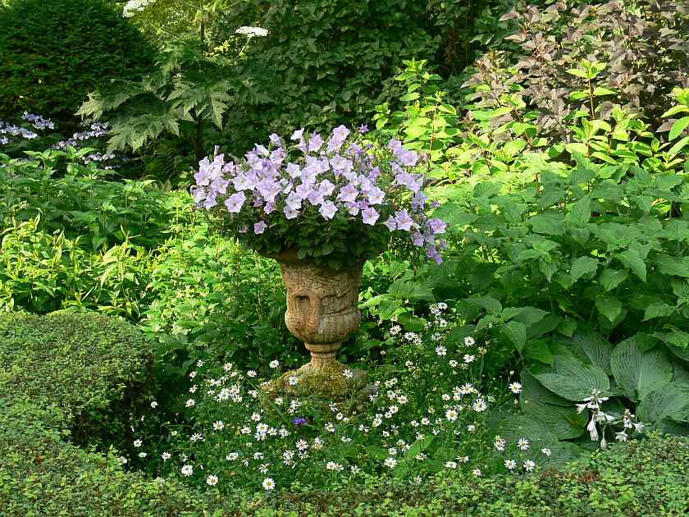

Slide 39
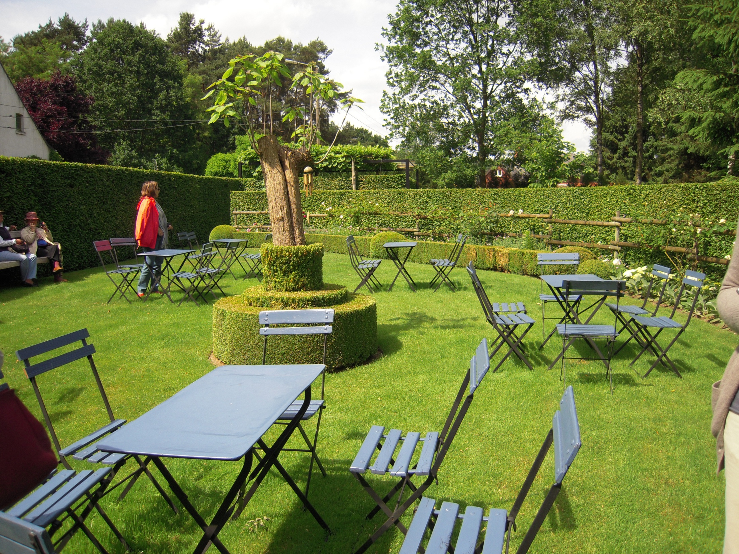

Slide 40
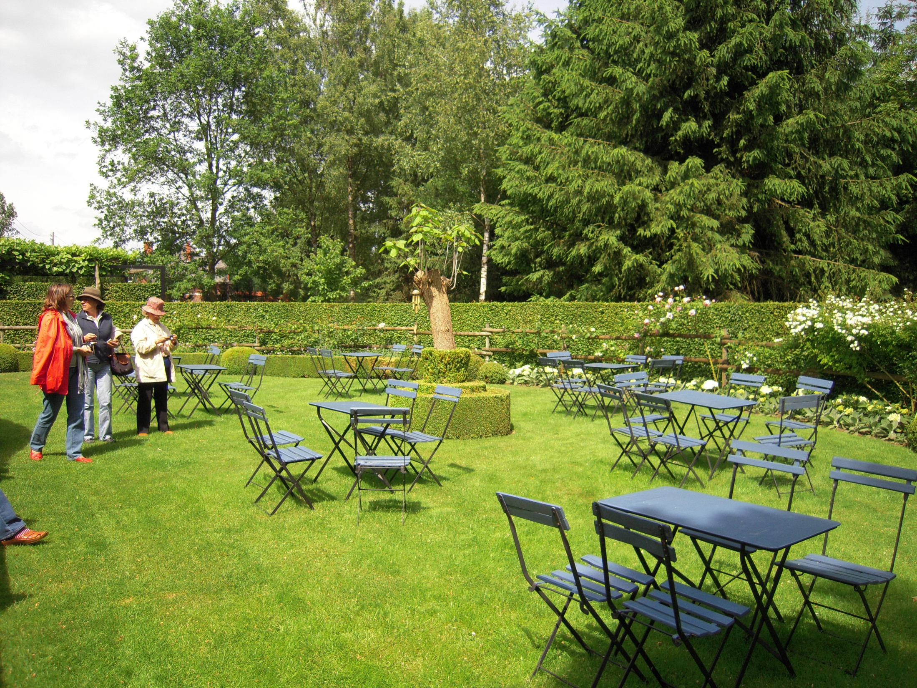

Slide 41
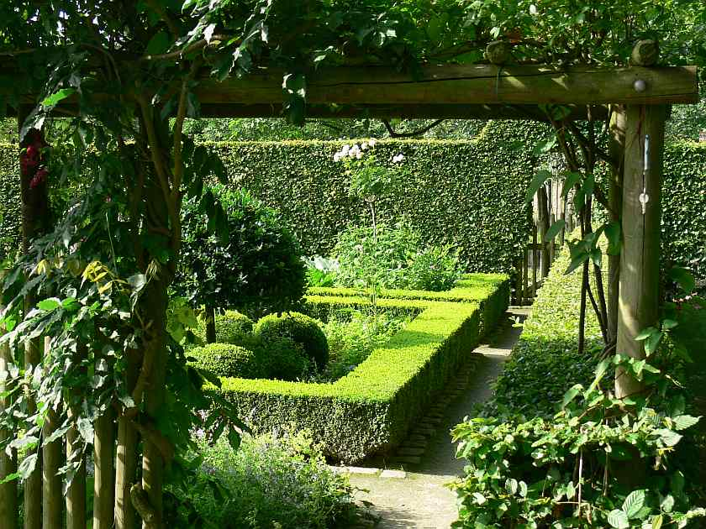

Slide 42
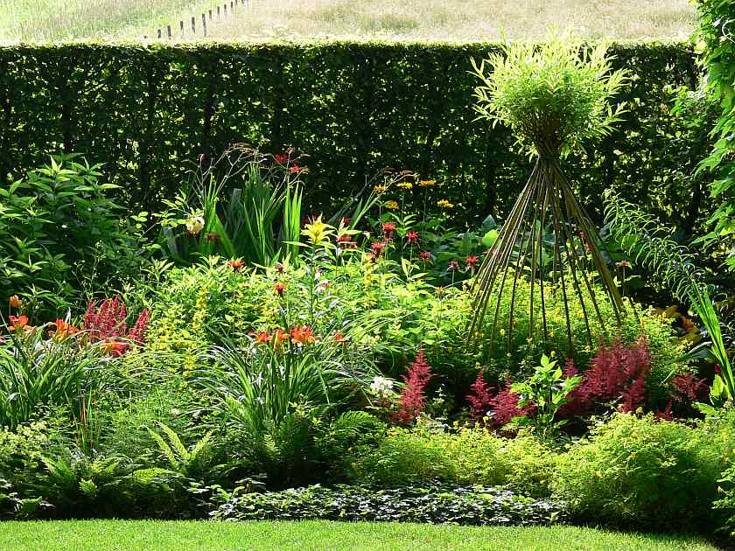

Slide 43
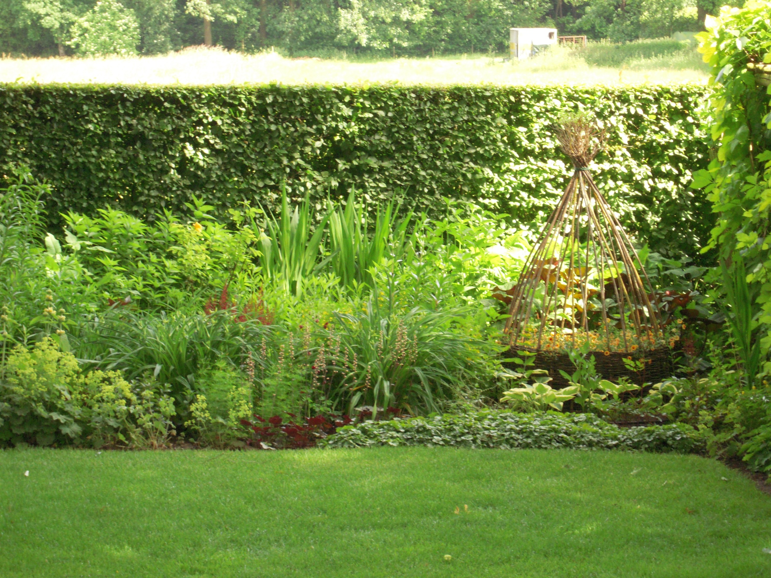

Slide 44
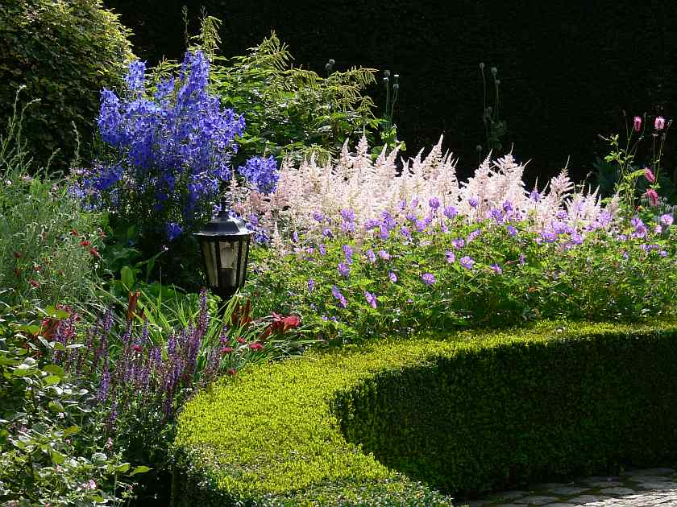

Slide 45
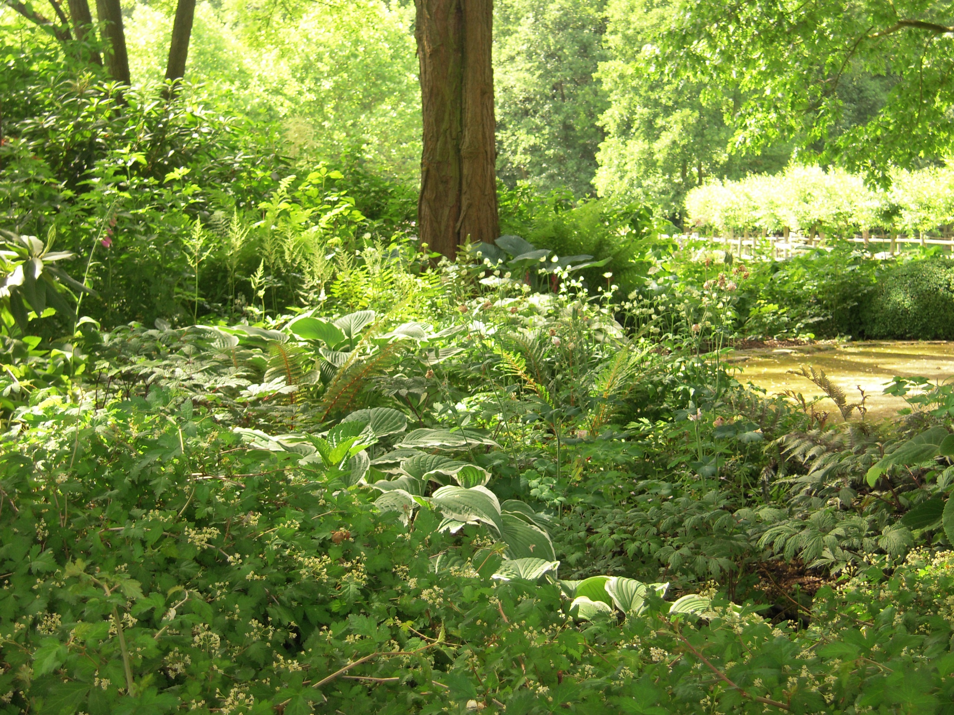

Slide 46
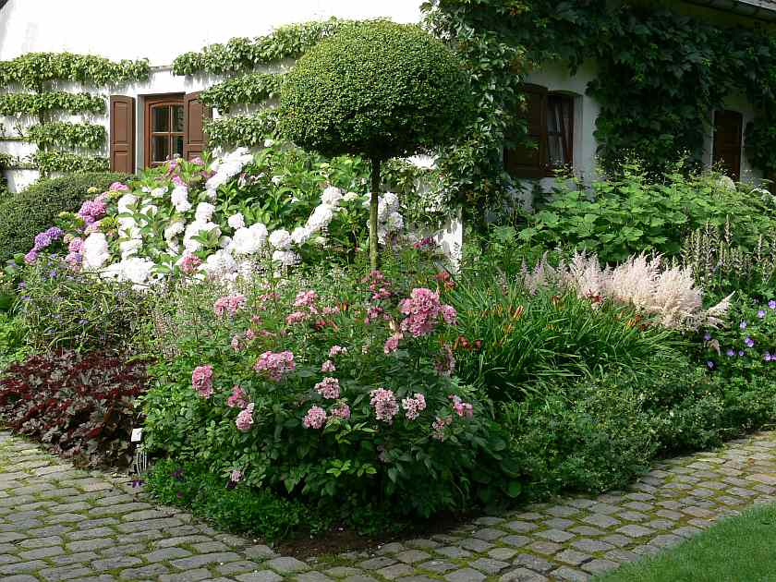

Slide 47
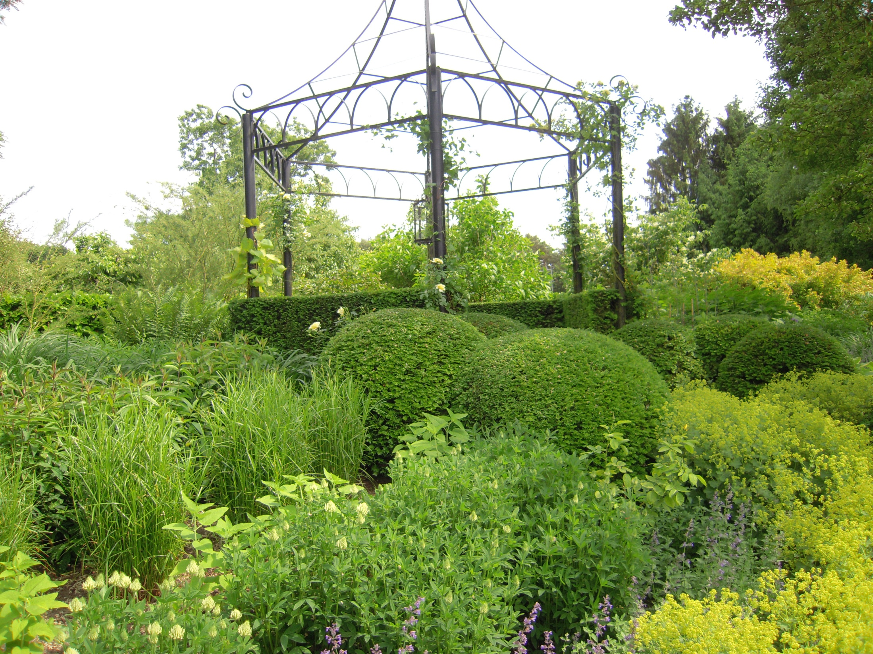

Slide 48
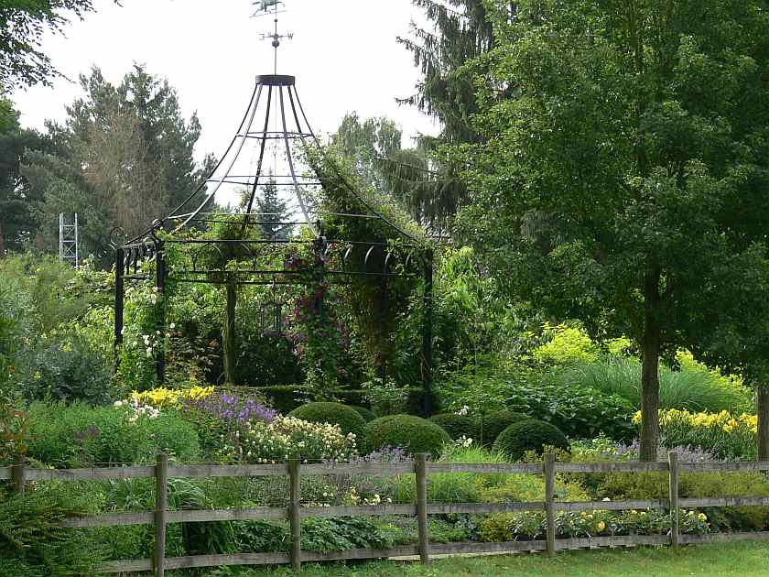

Slide 49
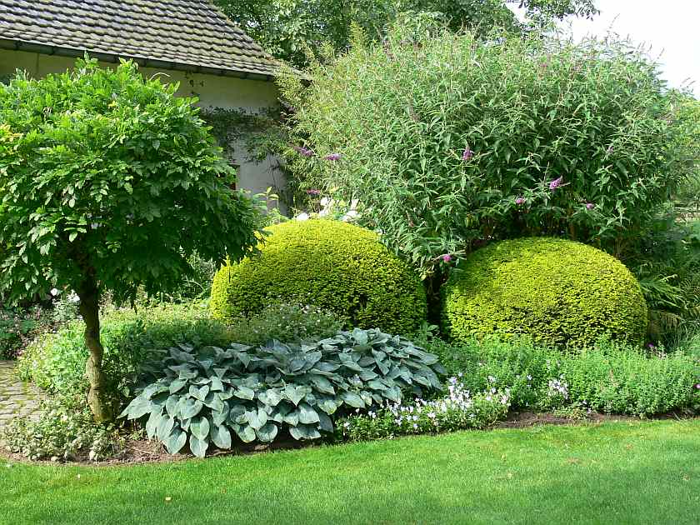

Slide 50
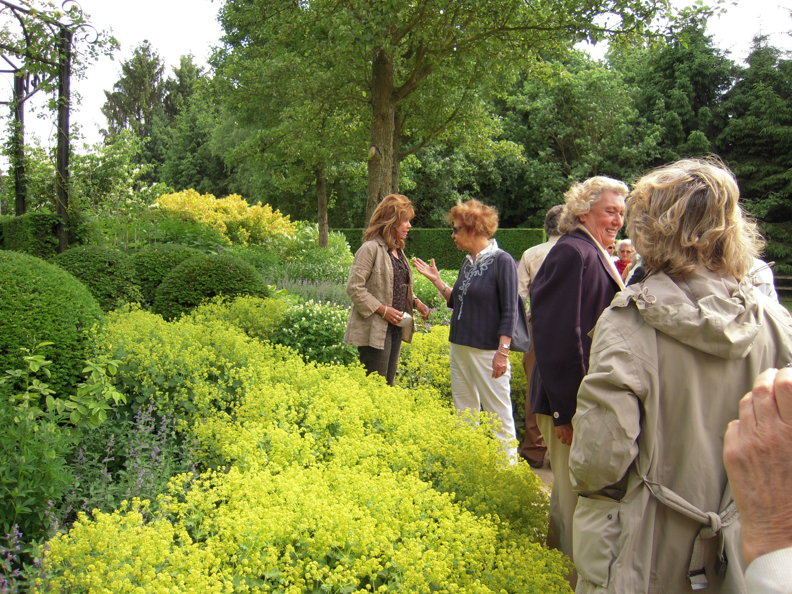

Slide 51
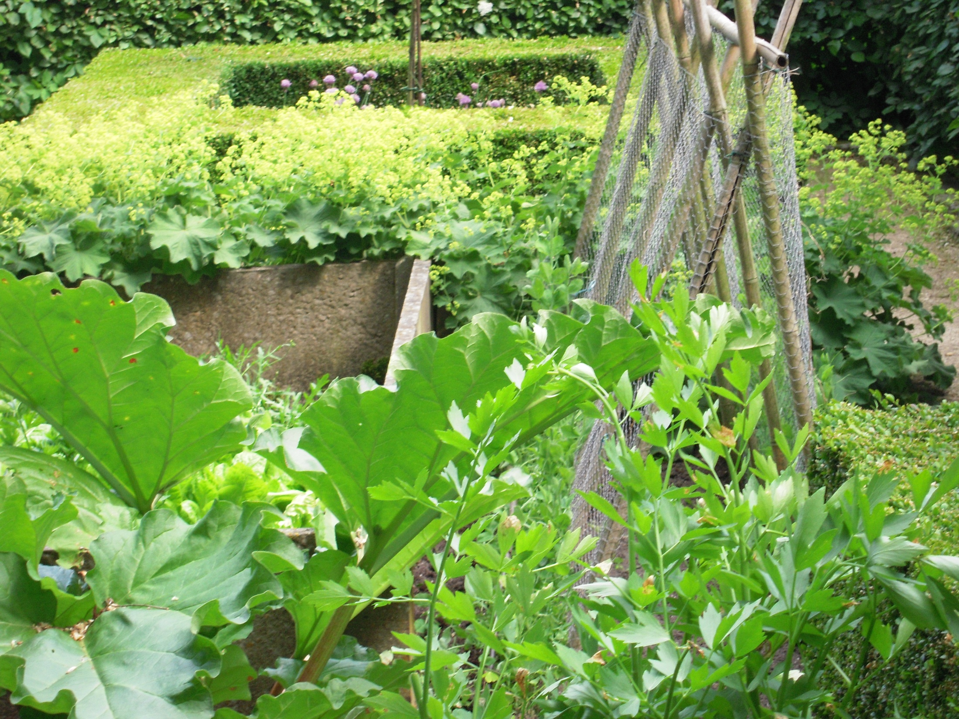

Slide 52
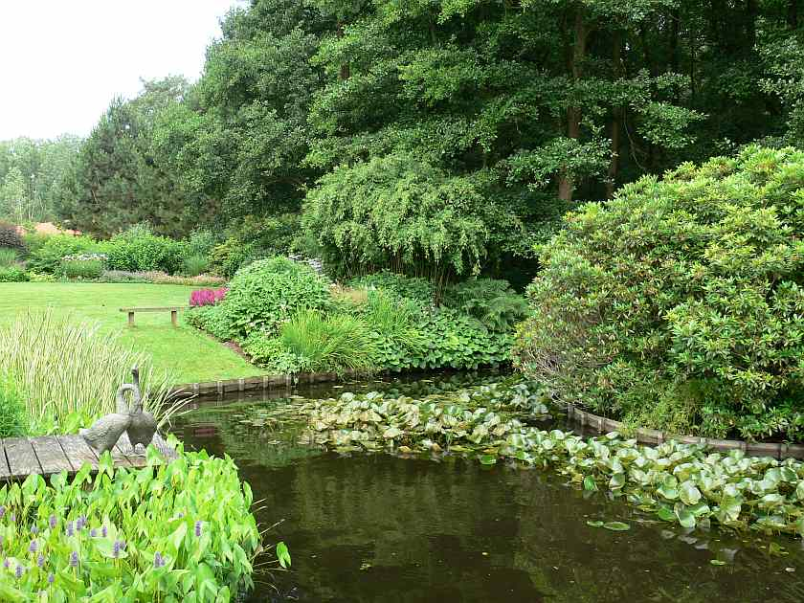

Slide 53
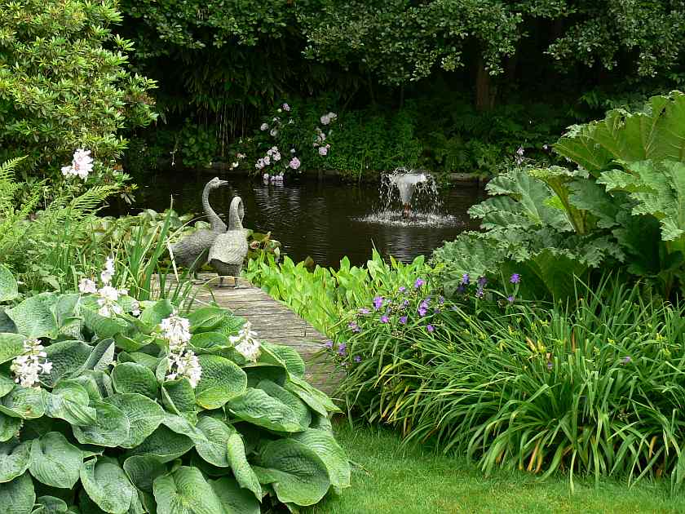

Slide 54


Slide 55


Slide 56


Slide 57


Slide 58


Slide 59


Slide 60


Slide 61


Slide 62


Slide 63


Slide 64


Slide 65


Slide 66


Slide 67


Slide 69


Slide 70


Slide 73


Slide 79


Slide 80


Slide 82


Slide 83


Slide 84


Slide 85


Slide 86


Slide 87


Slide 88


Slide 89


Slide 90


Slide 91


Slide 92


Slide 93


Slide 94


Slide 95


Slide 96

Notes:
Budleia alternifolia

Slide 97
Chateau Freyr.
El castillo y los jardines están situados en el valle del río Mosa, cerca de Dinant.
La forma actual del castillo y los jardines fueron diseñados a principios del siglo XVII.
A mediados del siglo XVIII, el castillo y los jardines fueron embellecidos para servir como residencia de verano de la familia de Beaufort-Spontin.
En 1760 los jardines del Renacimiento fue re-diseñados en un estilo clásico.

Slide 98
A partir de 1770 el jardín fue ampliado con un mirador.
En el jardín hay cada vez más un gran número de árboles de naranjo, que tienen alrededor de 350 años de antigüedad.
En invierno, estos árboles se mantienen en el antiguo invernadero de los Países Bajos.
El jardín en el estilo de Le Nôtre tiene laberintos de carpe con una longitud de 6 km.
Desde la otra orilla del río Mosa se tiene una hermosa vista de los jardines.

Slide 99


Slide 100


Slide 101


Slide 102


Slide 103


Slide 104


Slide 105


Slide 106


Slide 107


Slide 108


Slide 109


Slide 110


Slide 111


Slide 112


Slide 113


Slide 114


Slide 115


Slide 116


Slide 117


Slide 118


Slide 119
Jardins du Grand Courtiseau
Inicialmente un fortín en el siglo XIII, fue modificado sucesivamente en el mismo orden .
Permaneció a la familia desde principios del siglo XVII hasta el siglo XIX, Louis Antoine de Saint Maur Duprdé convirtió la fortaleza en la pequeña casa solariega elegante que puede ser admirado hoy por Antoine Louis Dupré de Saint Maur.
Entre los propietarios conocidos, el Gran Courtoiseau ha pertenecido a Jean Baptiste Augustin en 1819, que fue Luis XVI y Napoleón famoso pintor miniatura.

Slide 120
Posteriormente propiedad de Agustín Coincy Fuente, naturalista famoso que añadió un jardín de invierno y una pequeña casa verde junto a la mansión.
Más recientemente, en 1972 fue adquirido por Hervé Bazin, uno de los escritores franceses más famosos, y luego vendido a los actuales propietarios, que decidieron restaurar el esplendor de los jardines TIC con la colaboración del talentoso paisajista Alain Richert.

Slide 121


Slide 122


Slide 123


Slide 124


Slide 125


Slide 126


Slide 127


Slide 128


Slide 129


Slide 130


Slide 131


Slide 132
Het Blomhof.
Este jardín de Marten y Louwerse Hanneke está situado en Kaatsheuvel.
En una parcela de 2 hectáreas y un cuarto que crearon un maravilloso jardín.
Después de entrar en el jardín se puede ver que son buenos jardineros.
Las combinaciones son excelentes, los colores y el plano del jardín está muy bien considerado.
Cuando empezaron, el jardín tenia sólo 16 metros de ancho.

Slide 133
Desde la casa se tiene una vista a este jardín blanco.
Más tarde, un nuevo solar se añadió el jardín se convirtió en el jardín actual mas extendido Borduras en colores vivos junto al estanque se alternan con borduras en colores pastel de la "Wilgperenlaantje".
Hay muchas rosas hermosas y Clematises.
Hay una huerta, un camino con vivaces, un huerto y un jardín arbolado.
Diferente es el círculo de las plantas grises coloreadas y la “bordura Sombere".
Un jardín digno de visitar.

Slide 134


Slide 135


Slide 136


Slide 137


Slide 138


Slide 139


Slide 140


Slide 141


Slide 142


Slide 143


Slide 144


Slide 145


Slide 146


Slide 147


Slide 148


Slide 149


Slide 150


Slide 151


Slide 152


Slide 153


Slide 154


